Slide 1

程序设计与编程方法
第五章 函数
张雷 leizhang@cuc.edu.cn
中国传媒大学
计算机与网络空间安全学院

Slide 2
内容提要
函数定义、函数调用、函数原型、函数返回值
难点：函数的参数传递与返回值
全局变量、自动变量、静态变量、寄存器变量
难点：变量的作用域与存储类型
结构设计与模块化

Slide 3
程序设计的艺术
“事无巨细”，“事必躬亲”
管理学的观点是极其排斥这种做法的，认为:工作必须分工，各司其职
其中的思想，在程序设计里也适用
C语言为程序的结构提供了两样武器
函数和模块
函数（function）是结构设计的最基本单位
“一个程序应该是轻灵自由的，它的子过程就象串在一根线上的珍珠。”
Geoffrey James的《编程之道》

Slide 4
数学函数(1)
一个变量
二个变量
……
N个变量
自变量与
因变量的关系
一个变量
二个变量
……
N个变量

Slide 5
数学函数(2)
关系
集合A
集合B

Slide 6
程序设计中的函数
程序设计中的函数不局限于计算
计算类，如打印阶乘表的程序……
判断推理类，如排序、查找……
其他逻辑上的功能点

Slide 7
用函数解决问题的要点
分而治之
函数把较大的任务分解成若干个较小的任务，并提炼出公用任务
复用
程序员可以在其他函数的基础上构造程序，而不需要从头做起
信息隐藏
设计得当的函数可以把具体操作细节对程序中不需要知道它们的那些部分隐藏掉，从而使整个程序结构清楚

Slide 8
C中的函数(Function)
说明:
一个源程序文件由一个或多个函数组成。
一个C程序由一个或多个源程序文件组成。
C程序的执行从main函数开始，调用其他函数后流程回到main函数，在main函数中结束整个程序运行。
所有函数都是平行的，即函数定义时是互相独立的，一个函数并不从属于另一个函数。

Slide 9
函数的分类
标准函数，即库函数
目前为止，我们所学习的printf()、scanf()等都是ANSI C标准定义的库函数。任意符合ANSI C的编译器，不管它支持什么平台，都必须提供这些函数供用户使用。
用户自定义函数
用户按自己的意愿编写自己的函数，完成人员功能。

Slide 10
函数的定义
变量必须先定义，后使用。函数也一样。
函数定义的语法如下：
返回值类型 函数名(类型 参数1, 类型 参数2, …… ) { 函数体 return 表达式; }
返回值类型与return语句配合
当函数执行到return语句时，就中止函数的执行，返回到调用它的地方
函数名的命名规则和变量名的命名规则一致。
函数的返回值是通过函数中的 return 语句获得的。

Slide 11
函数定义（definition）
如果没有参数，可以用void注明
其形如：
如果不需要返回值，则应该用void定义返回值类型
其形如：
函数内部可以定义只能由该函数自己使用的变量，称内部变量。
参数表里的变量也是内部变量
int Func(void)
{
…
}
int Func()
{
…
}
void Func(int i, float f)
{
…
}

Slide 12
函数参数
函数参数:
形参( 形式参数 ):
在定义函数时，定义函数名后面括号中的变量名
实参( 实际参数 ):
在主调函数中调用一个函数，调用函数名后面括号中的参数(或表达式)
形参
实参
main()
{
int a = 12;
int b = 24;
int ave;
ave = Average(a, b);
printf(……);
}
int Average(int x, int y)
{
int result;
result = (x + y) / 2;
return result;
}
数据传递
执行顺序

Slide 13
函数调用（call）
从实参到形参是单向值传递
调用时会把实参的值分别复制给形参，这个过程就是值传递。
调用函数时，必须提供所有的参数（且必须是已赋值的）
提供的参数个数、类型、顺序应与定义时相同
实际参数
形式参数

Slide 14
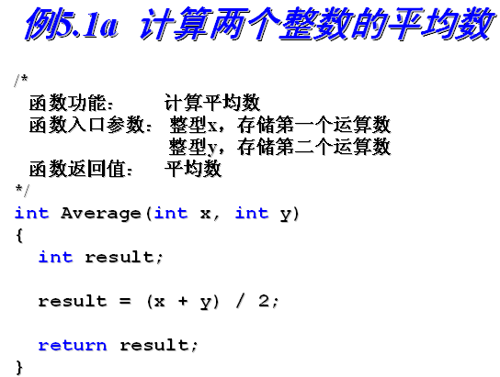
对函数接口加以注释说明
/* 函数功能：实现××××功能
函数参数：参数1，表示×××××
参数2，表示×××××
函数返回值： ×××××
*/
返回值类型 函数名(参数表)
{ 函数体 return 表达式;
}

Slide 15
例5.1a 计算两个整数的平均数
/*
函数功能： 计算平均数
函数入口参数： 整型x，存储第一个运算数
整型y，存储第二个运算数
函数返回值： 平均数（整形）
*/
int Average(int x, int y)
{
int result;
result = (x + y) / 2;
return result;
}

Slide 16
例5.1b 使用了Average函数的main()
main()
{
int a = 12;
int b = 24;
int ave;
ave = Average(a, b);
printf(……);
}
int Average(int x, int y)
{
int result;
result = (x + y) / 2;
return result;
}
main()
{
int a = 12;
int b = 24;
int ave;
ave = Average(a, b);
printf("Average of %d and %d is %d.\n",
a, b, ave);
}
数据传递
执行顺序

Slide 17
函数调用（call）
有返回值时
函数调用可以放到一个数值表达式中
如
c = max(a,b);
也可作为另一个函数调用的参数
如
c = max(max(a,b),c);
printf("%d\n", max(a,b));
无返回值时
函数调用可直接作为表达式
如
display(a,b);
返回值 = 函数名(实参表列);
函数名(实参表列);

Slide 18
函数原型（prototype）
调用一个函数之前，先要对其返回值类型、函数名和参数进行声明（declare）
有助于编译器进行类型检查
声明时不要省略参数以及返回值的类型

Slide 19
例5.1
#include <stdio.h>
/ /*声明Average()函数*/
main()
{
int a = 12;
int b = 24;
int ave = Average(a, b);
printf("Average of %d and %d is %d.\n", a, b, ave);
}
/*
函数功能： 计算平均数
函数入口参数： 整型x，存储第一个运算数
整型y，存储第二个运算数
函数返回值： 平均数
*/
int Average(int x, int y)
{
int result;
result = (x + y) / 2;
return result;
}
int Average(int x, int y);

Slide 20
例5.1
#include <stdio.h>
/*
函数功能： 计算平均数
函数入口参数： 整型x，存储第一个运算数
整型y，存储第二个运算数
函数返回值： 平均数
*/
main()
{
int a = 12;
int b = 24;
int ave = Average(a, b);
printf("Average of %d and %d is %d.\n", a, b, ave);
}
int Average(int x, int y)
{
int result;
result = (x + y) / 2;
return result;
}
当函数定义在函数调用前面时，可以省略原型

Slide 21
函数与类型
C语言规定：
返回表达式的类型必须能转换到函数定义头部的返回值类型。执行返回语句时，表达式求出的值先转换到函数头部要求的类型，以转换的结果作为实际返回值。举例来说，在下面的函数定义里，return语句求出表达式的值之后就需要做类型转换：
int fun(int m)
{
return 3.14159*m;
}

Slide 22
函数与类型
要求每个实参的值应该能转换到函数参数表里规定的类型。如果某个实参的类型与函数的要求不一致，首先转换该实参求出的值，而后将得到的结果送给函数。
例如，对上面的函数fun，下面调用中也要做类型转换：
x=fun(3.09);

Slide 23
命名规则
在Linux/Unix平台
习惯用function_name
本书采用Windows风格函数名命名
用大写字母开头、大小写混排的单词组合而成
FunctionName
变量名形式
“名词”或者“形容词+名词”
如变量名oldValue与newValue等
函数名形式
“动词”或者“动词+名词”（动宾词组）
如函数名GetMax()等

Slide 24
主函数main
main的返回值规定为int。这个返回值在程序结束时送给外部。程序外部（如操作系统）可用这个值
一般用返回0表示程序正常结束，其他值表示出错
main以外的函数只有被调用时才会执行
不允许调用main
int main () { /*一般写法*/
... ...
return 0;
}

Slide 25
函数的嵌套调用
在被调函数中，又调用了函数----嵌套调用
main()
{
…
…
a();
}
a 函数
{
b();
…
return;
}
b函数
{
…
…
return;
}
③
①
②
④
⑥
⑦
⑤

Slide 26
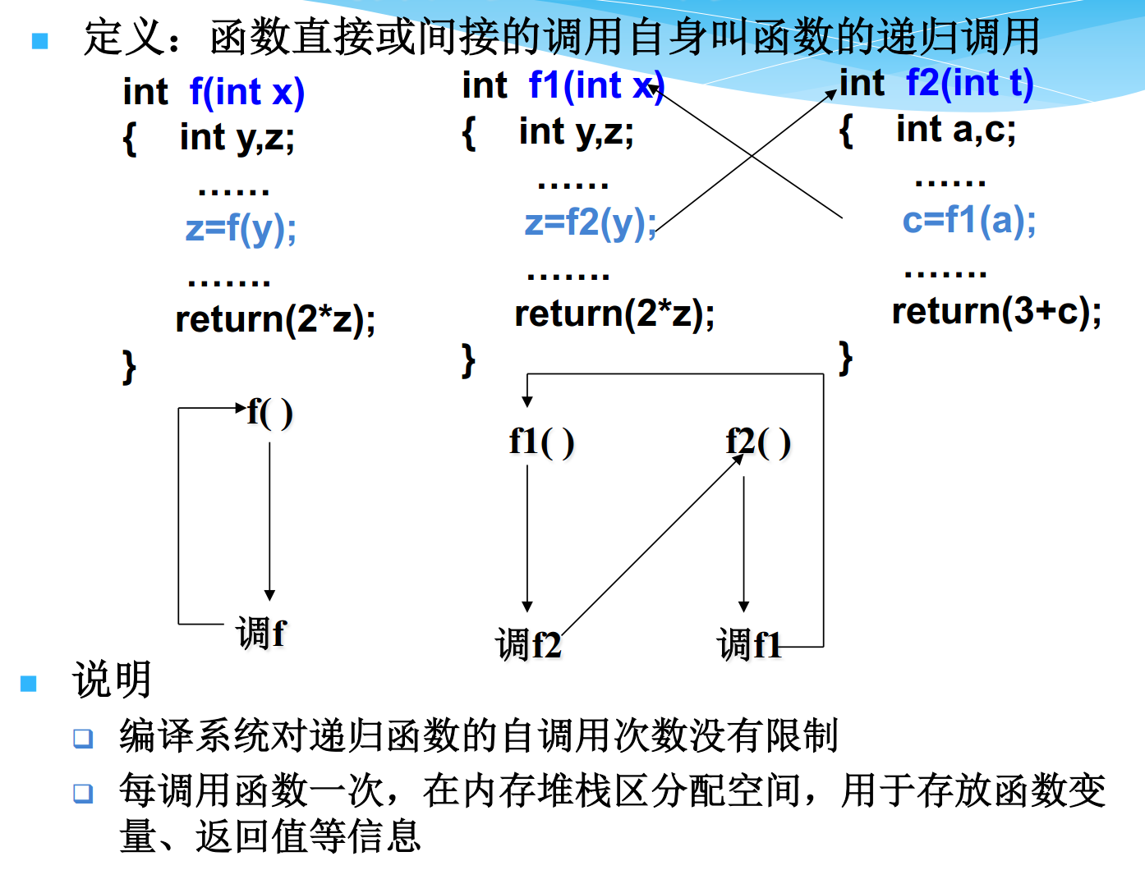
函数的递归调用

Slide 27
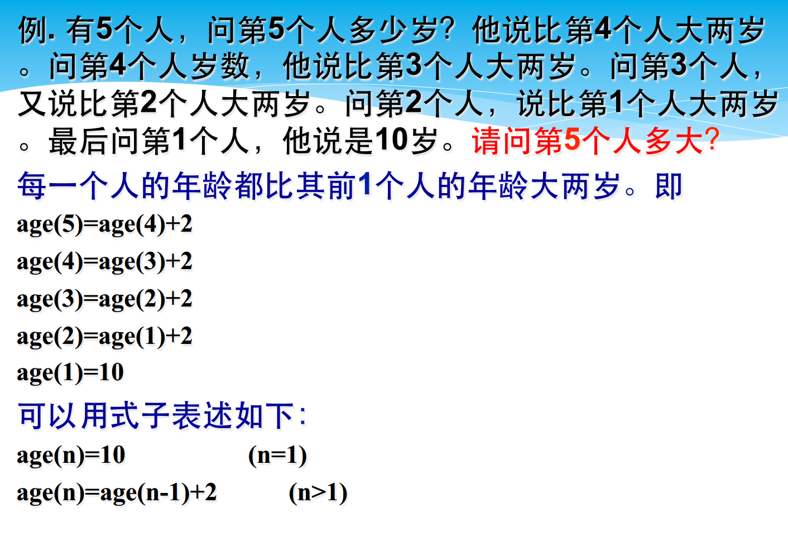
int age = countAge(5);
countAge(int n){
if(n == 1)return 10;
return age(n-1)+2;
}

Slide 28
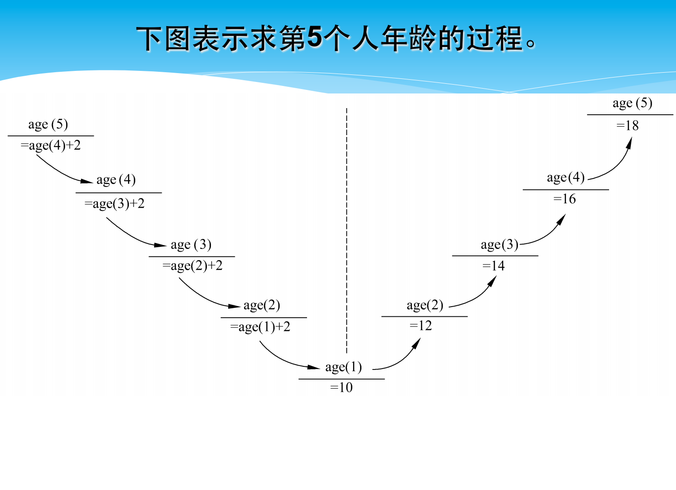
int age = countAge(5);
countAge(int n){
if(n == 1)return 10;
return age(n-1)+2;
}

Slide 29
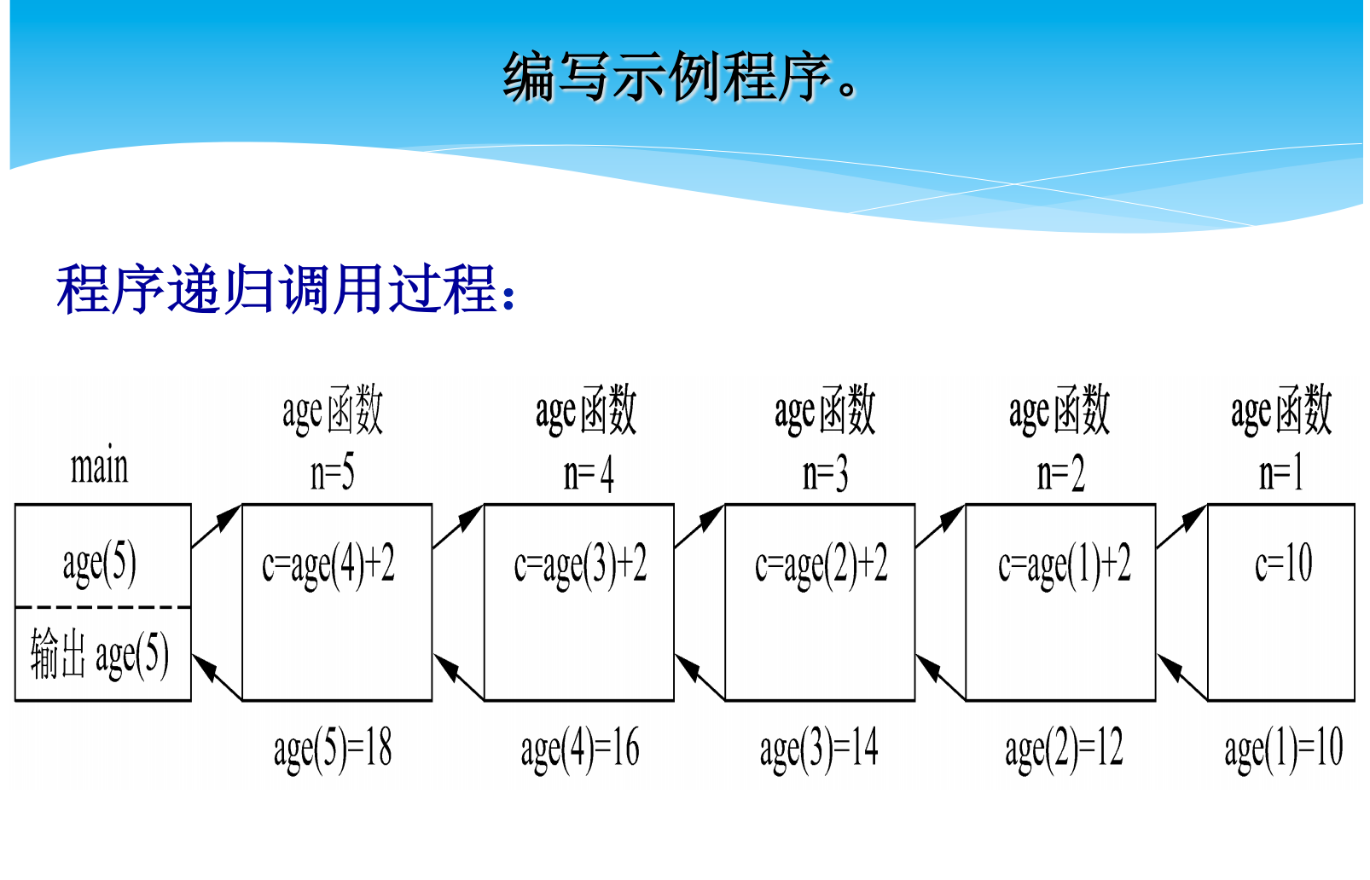
int age = countAge(5);
countAge(int n){
if(n == 1)return 10;
return age(n-1)+2;
}

Slide 30
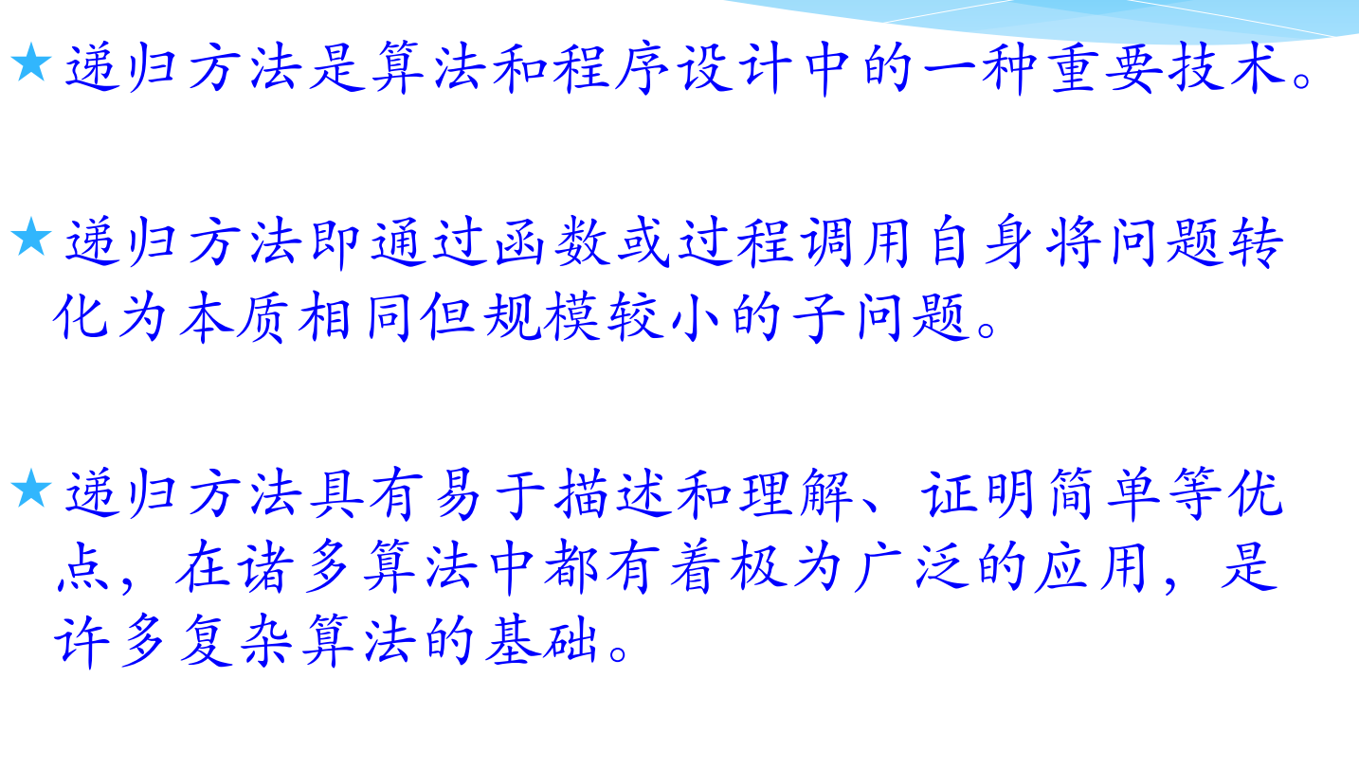

Slide 31
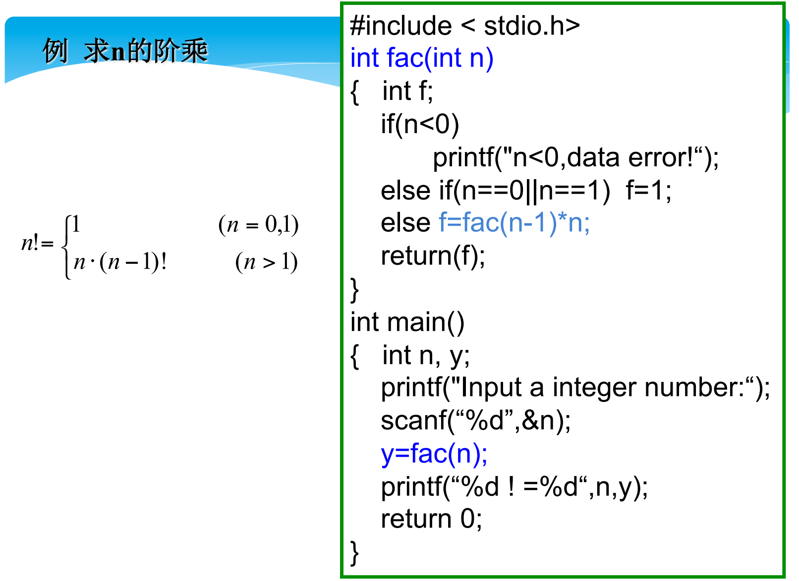
f;

Slide 32
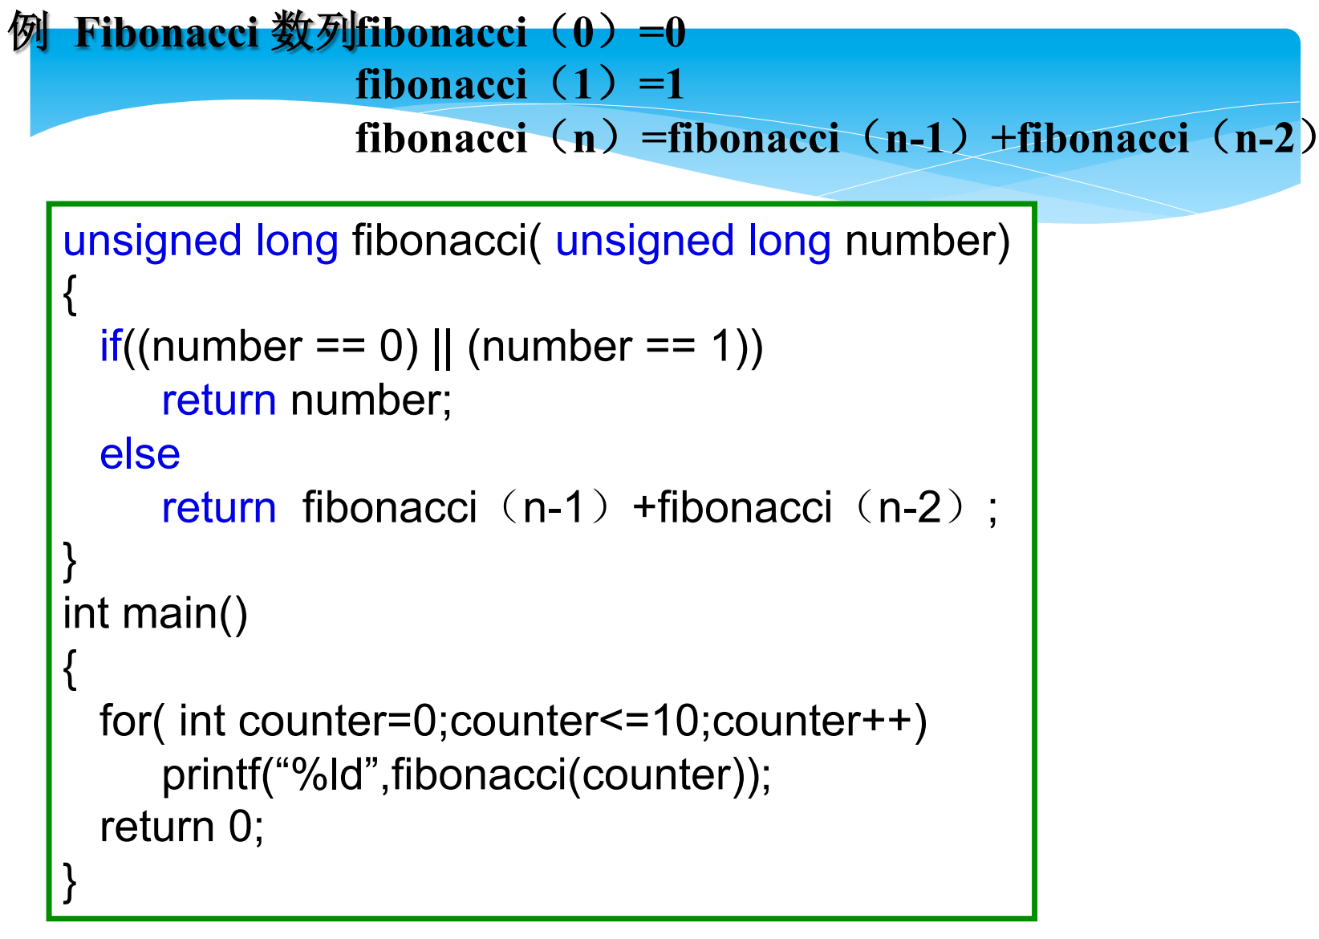

Slide 33
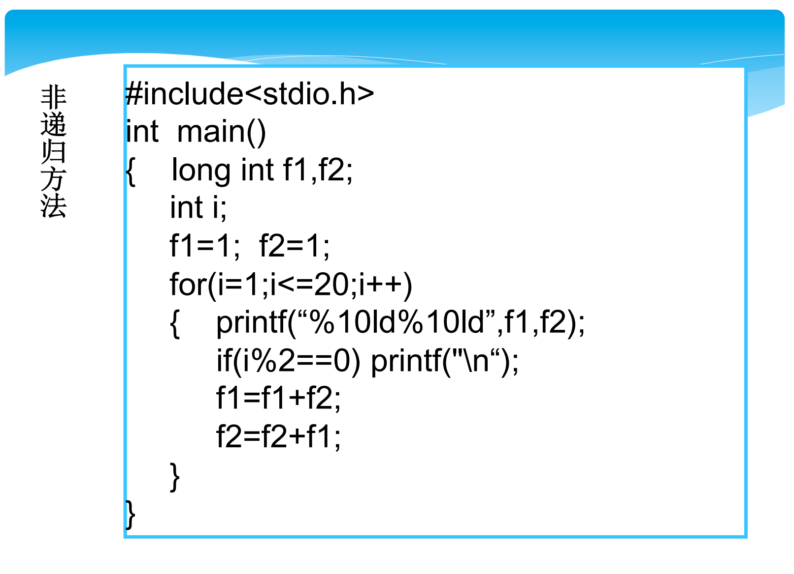

Slide 34
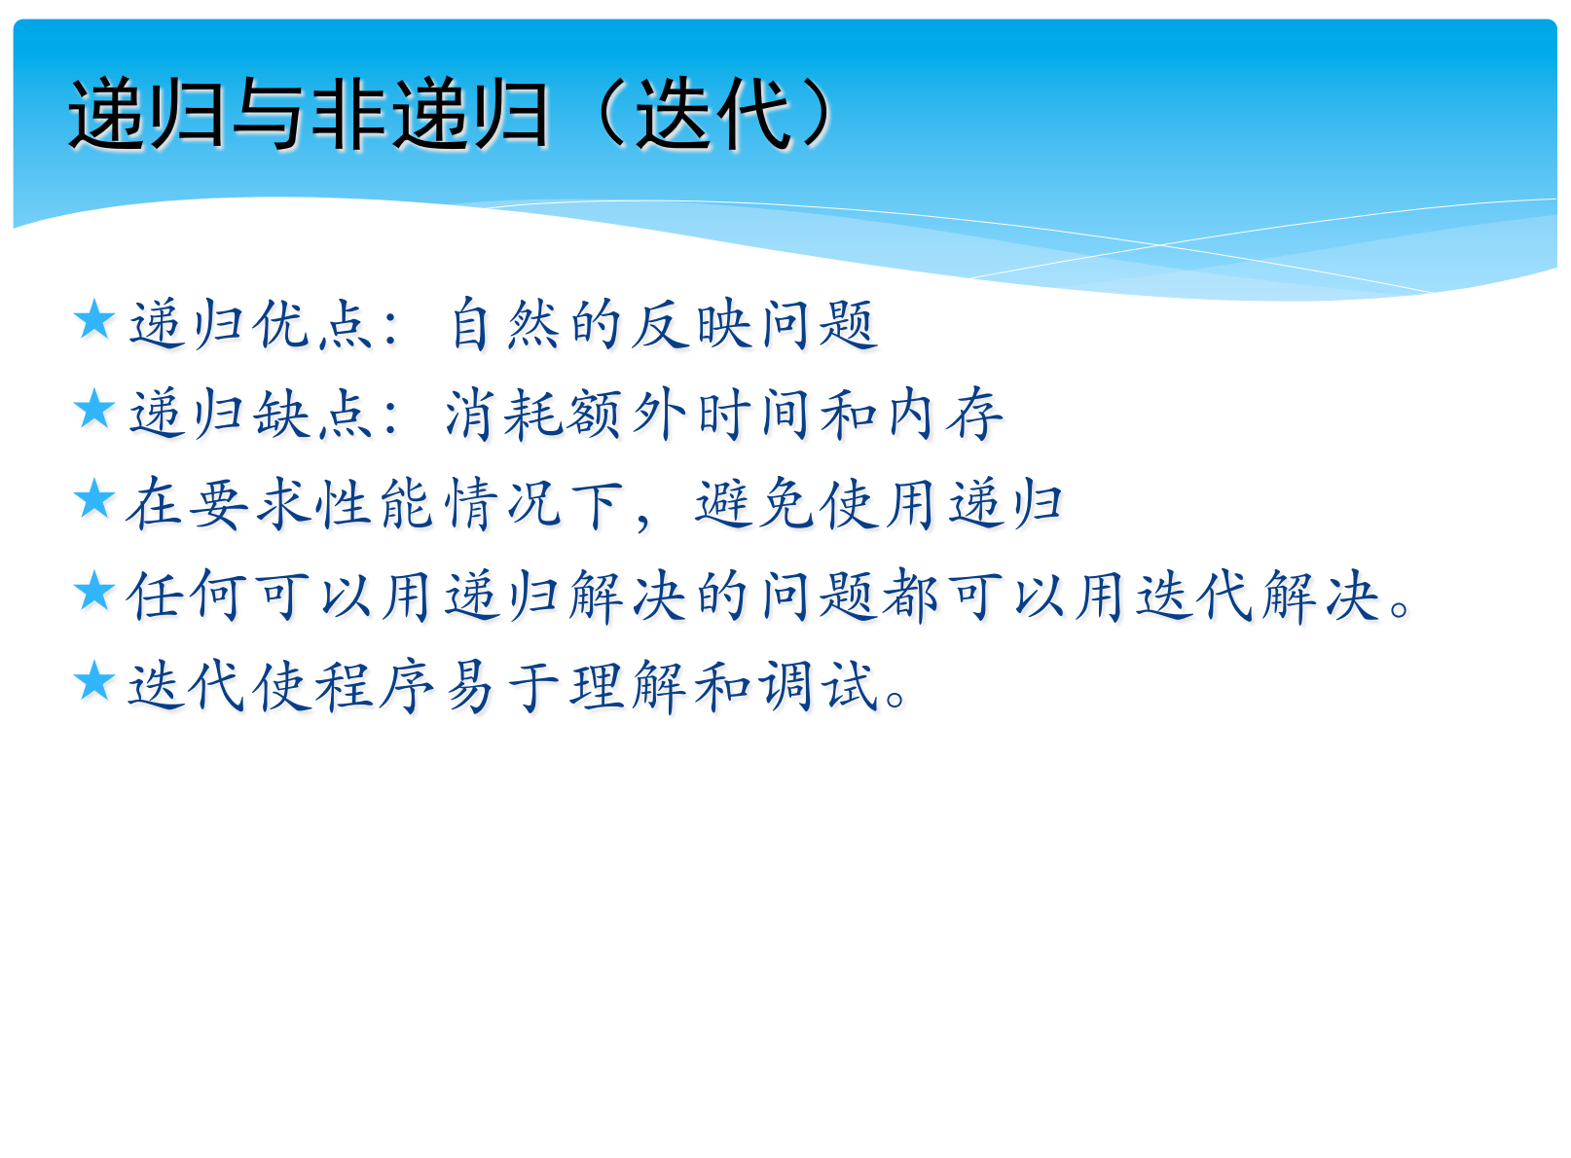

Slide 35
变量的作用域
指在源程序中定义变量的位置及其能被读写访问的范围
分为
局部变量（Local Variable）
全局变量(Global Variable )

Slide 36
局部变量
局部变量
在语句块内定义的变量
形参也是局部变量
特点
定义时不会自动初始化，除非程序员指定初值
进入语句块时获得内存，仅能由语句块内语句访问，退出语句块时释放内存，不再有效
并列语句块各自定义的同名变量互不干扰

Slide 37
全局变量
全局变量
在所有函数之外定义的变量
特点
在程序中定义它的位置以后都有效
在定义点之前或在其他文件中引用，应该进行如下声明：
extern 类型名 变量名;
从程序运行起即占据内存，程序运行过程中可随时访问，程序退出时释放内存
使函数之间的数据交换更容易，也更高效
但是并不推荐使用，尽量少用
因为谁都可以改写全局变量，所以很难确定是谁改写了它

Slide 38
例5.7
#include <stdio.h>
int global; /*定义全局变量*/
void GlobalPlusPlus(void);
main()
{
global = 1;
printf("Before GlobalPlusPlus(), it is %d\n", global);
GlobalPlusPlus();
printf("After GlobalPlusPlus(), it is %d\n", global);
}
/* 函数功能： 对全局变量global加1，并打印加1之前与之后的值
函数入口参数： 无
函数返回值： 无
*/
void GlobalPlusPlus(void)
{
printf("Before ++, it is %d\n", global);
global++;
printf("After ++, it is %d\n", global);
}
全局变量在程序员不指定初值的情况下自动初始化为零，在此初始化为0
Before GlobalPlusPlus(), it is 1
Before ++, it is 1
After ++, it is 2
After GlobalPlusPlus(), it is 2

Slide 39
例5.8
#include <stdio.h>
void GlobalPlusPlus(void);
main()
{
int global = 1;
printf("Before GlobalPlusPlus(), it is %d\n", global);
GlobalPlusPlus();
printf("After GlobalPlusPlus(), it is %d\n", global);
}
/* 函数功能： 对局部变量global加1，并打印加1之前与之后的值
函数入口参数： 无
函数返回值： 无
*/
void GlobalPlusPlus(void)
{
int global = 1;
printf("Before ++, it is %d\n", global);
global++;
printf("After ++, it is %d\n", global);
}
Before GlobalPlusPlus(), it is 1
Before ++, it is 1
After ++, it is 2
After GlobalPlusPlus(), it is 1

Slide 40
变量的存储类型
指数据在内存中存储的方式
即编译器为变量分配内存的方式，它决定变量的生存期
动态存储
根据需要临时分配存储空间，离开即释放
静态存储
在程序运行期间分配固定的存储空间不释放
程序区
静态存储区
全局变量、
静态变量
动态存储区
形参、自动变量、函数调用的现场等

Slide 41
自动变量 （auto ）
“自动”体现在
进入语句块时自动申请内存，退出时自动释放内存
标准定义格式
auto 类型名 变量名;
动态局部变量
缺省的存储类型
不初始化时，值是随机不确定的

Slide 42
静态变量（static）
一般的内部变量
在函数退出后失效，再次进入函数，变量值重新初始化
静态变量
在变量类型前面用static修饰
static int i;
变量的值可以保存到下次进入函数，使函数具有记忆功能

Slide 43
例5.9
#include <stdio.h>
void Func(void);
main()
{
int i;
for (i=0; i<10; i++)
{
Func();
}
}
/* 函数功能： 打印被调用的次数
函数入口参数： 无
函数返回值： 无
*/
void Func(void)
{
int times = 1; /*普通变量*/
printf("Func() was called %d time(s).\n", times++);
}
Func() was called 1 time(s).
Func() was called 1 time(s).
Func() was called 1 time(s).
Func() was called 1 time(s).
Func() was called 1 time(s).
Func() was called 1 time(s).
Func() was called 1 time(s).
Func() was called 1 time(s).
Func() was called 1 time(s).
Func() was called 1 time(s).

Slide 44
例5.9
#include <stdio.h>
void Func(void);
main()
{
int i;
for (i=0; i<10; i++)
{
Func();
}
}
/* 函数功能： 打印被调用的次数
函数入口参数： 无
函数返回值： 无
*/
void Func(void)
{
static int times = 1; /*静态局部变量*/
printf("Func() was called %d time(s).\n", times++);
}
Func() was called 1 time(s).
Func() was called 2 time(s).
Func() was called 3 time(s).
Func() was called 4 time(s).
Func() was called 5 time(s).
Func() was called 6 time(s).
Func() was called 7 time(s).
Func() was called 8 time(s).
Func() was called 9 time(s).
Func() was called 10 time(s).

Slide 45
静态变量
静态变量和全局变量都是静态存储类型
自动初始化为0
从静态存储区分配，生存期为整个程序运行期间
但作用域不同
程序区
静态存储区
全局变量、
静态变量
动态存储区
形参、自动变量、函数调用的现场等

Slide 46
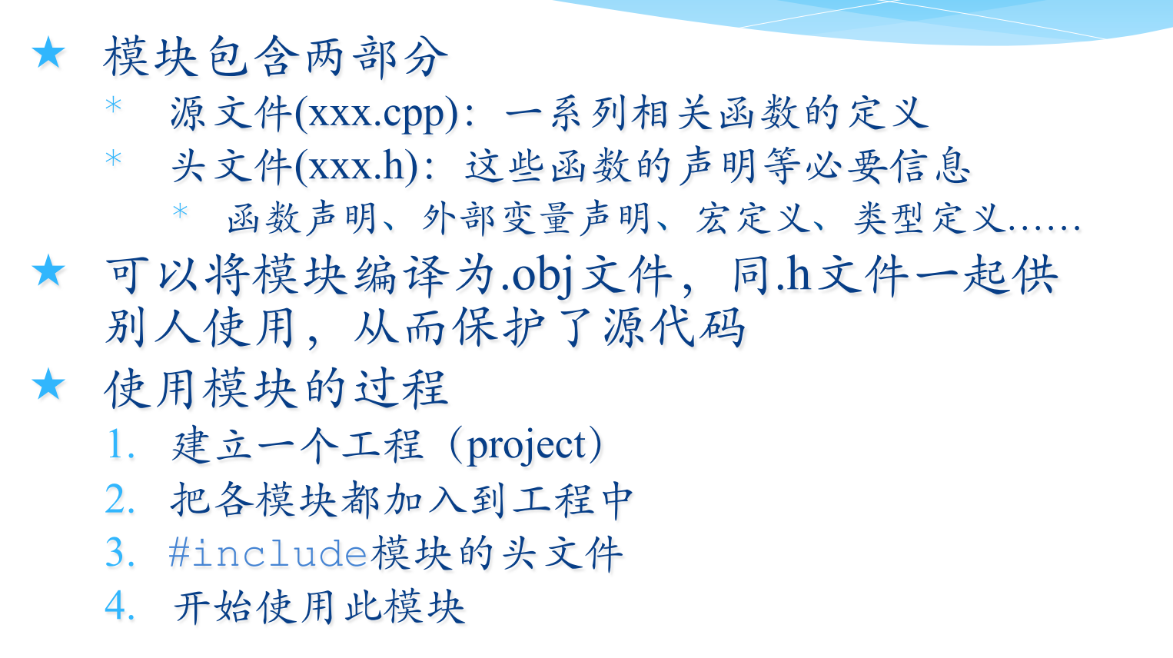
模块

Slide 47
模块化程序设计方法
什么时候需要模块化？
某一功能，如果重复实现3遍以上，即应考虑模块化，将它写成通用函数，并向小组成员发布
要尽可能复用其它人的现成模块。

Slide 48
计算
复用Factorial函数的代码
unsigned long Factorial(unsigned int number);
main()
{
unsigned int m, k;
unsigned long p;
printf("Please input m, k:");
scanf("%u, %u", &m, &k);
p = Factorial(k) / Factorial (m-k);
printf("p=%lu\n", p);
}

Slide 49
用函数完成此题
先由计算机“想”一个1到100之间的数请人猜。
如果猜对了，显示“正确！”，并赞美一番；否则显示“错误！”，并提示所猜的数是大了还是小了。
最多可以猜7次。如7次仍未猜中，则停止本次猜数，并告知游戏者。
每次运行程序可以反复猜多个数，直到游戏者想停止时才结束。

Slide 50
程序框架流程
为程序运行所作的准备工作
开始
程序的主体功能
初始化
主功能
退出处理
在退出前要做的事情，如打印结果资源释放
结束

Slide 51
主功能 猜数字
开始
开始
生成数字
输入数字
Y
猜得对吗？
猜数字
N
Y
提示大小
是否继续？
次数<7？
Y
N
N
结束
结束

Slide 52
模块化程序设计方法
功能分解
自顶向下、逐步求精的过程
模块分解的原则
保证模块的相对独立性
高聚合、低耦合
模块的实现细节对外不可见
外部：关心做什么
内部：关心怎么做
设计好模块接口
接口是指罗列出一个模块的所有的与外部打交道的变量等
定义好后不要轻易改动
在模块开头（文件的开头）进行函数声明

Slide 53
函数设计的原则
函数的功能要单一，不要设计多用途的函数
函数的规模要小，尽量控制在50行代码以内
1986年IBM在OS/360的研究结果：大多数有错误的函数都大于500行
1991年对148,000行代码的研究表明：小于143行的函数比更长的函数更容易维护
参数和返回值的规则
参数要书写完整，不要省略
对函数的入口参数进行有效性检查
没有参数和返回值时，用void填充
每个函数只有一个入口和一个出口，尽量不使用全局变量
尽量少用静态局部变量，以避免使函数具有“记忆”功能

Slide 54
模块和链接
将一个程序分解成若干个模块，分别放在几个源文件中，形成一个项目文件（.prj ）（Project）
然后，对每一个源文件（.c）分别单独进行编译
再将它们的目标代码（.obj ）连同标准函数库中的函数链接在一起，形成可执行文件（.exe）。
模块之间通过互相调用函数联系起来
头文件（.h）是联系的纽带
优点：
当一个文件的代码被修改后，不必对所有程序重新编译，从而节省了程序的编译时间。
使程序更宜于维护，给多个程序员共同编制一个大型项目的代码提供了方便手段。

Slide 55
Thanks for thinking

Slide 56
一维数组和多维数组
一维数组
用一个下标确定各元素在数组中的顺序
可用排列成一行的元素组来表示
如 int a[5];
二维数组
用两个下标确定各元素在数组中的顺序
可用排列成i行，j列的元素组来表示
如 int b[2][3];
n维数组
用n个下标来确定各元素在数组中的顺序
如 int c[3][2][4];
n≥3时，维数组无法在平面上表示其各元素的位置
a[0] | a[1] | a[2] | a[3] | a[4]
b[0][0] | b[0][1] | b[0][2]
b[1][0] | b[1][1] | b[1][2]

Slide 57
二维数组的定义
数据类型 数组名[常量表达式][常量表达式]；
int a[2][3];
a[0]
a[1]
---- a[0][0] a[0][1] a[0][2]
a
---- a[1][0] a[1][1] a[1][2]

Slide 58
二维数组的初始化示例
【例一】以下程序的运行结果是什么？
main()
{
int a[][3]={{1,2,3},{4,5},{6},{0}};
printf("%d,%d,%d\n",a[1][1],a[2][1],a[3][1]);
}
1 2 3
4 5 0
6 0 0
0 0 0
结果：5, 0, 0
1 2 3
4 5 6
7 0 0
【例二】若int a[ ][3]={1, 2, 3, 4, 5, 6, 7}，
则a数组的第一维大小是多少？

Slide 59
二维数组的存储结构
存放顺序：
先顺序存放第0行的元素
再存放第1行的元素
按行存放
a[0][0]
a[0][1]
a[0][2]
a[1][0]
short int a[2][3];
a[0][0]
a[0][1]
a[0][2]
a[0]
a[1][1]
a[1][2]
a[1]
所以需要知道数组的每一行 有多少列，这样从起始地址开始，才能正确的读出数组的元素
a[1][0]
a[1][1]
a[1][2]

Slide 60
二维数组所占的存储空间的计算：
二维数组占用字节数=第一维长度×第二维长度× sizeof(基类型)

Slide 61
二维数组的输入和输出
数组的输入和输出只能逐个对数组元素进行操作（字符数组例外）
int a[2][3],i,j;
输入方法：
输出方法：
输入第i行第j列元素：
输出第i行第j列元素：
scanf(“%d”,&a[i][j]);
printf(“%d”,a[i][j]);
输入整个数组元素：
输出整个数组元素：
for (i=0;i<2;i++)
for(j=0;j<3;j++)
scanf(“%d”,&a[i][j]);
for (i=0;i<2;i++)
for(j=0;j<3;j++)
printf(“%d”,a[i][j]);

Slide 62
如何使两个数组的值相等
解决方法
法1:逐个元素赋值
b[0]=a[0];
b[1]=a[1];
b[2]=a[2];
b[3]=a[3];
法2:通过循环赋值
int i;
for (i=0;i<4;i++)
{
b[i] = a[i];
}
main()
{
int a[4] = {1,2,3,4}, b[4];
b = a;
}
原因:
数组名表示数组的首地址,其值不可改变!

Slide 63
如何使两个数组的值相等
通过双重循环赋值
int a[4][2]={1,2,3,4,5,6,7,8};
int b[4][2];
int i,j;
for (i=0; i<4; i++)
{
for (j=0; j<2; j++)
{
b[i][j] = a[i][j];
}
}

Slide 64
数组编号：
0 | 1 | 2 | 3 | …… | 38 | 39
学号：
200801 | 200802 | 200803 | 200804 | …… | 200838
成绩：
88 | 75 | 90 | 78 | ……
因为88>75，所以88保留
因为90>88，所以用90替换88
maxScore：
90
88
maxNum：
200801
由于90分所在的数组编号是2，记下该编号，去找到学号数组中的数组编号，并替换
200803
计算最大值算法

Slide 65
例6.2 —打印最高分
从键盘输入学生人数n；
从键盘输入所有学生的学号和成绩分别存入数组num和score
假设其中的一个学生成绩为最高
maxScore = score[0];
对所有学生成绩进行比较，即
for (i=1; i<n; i++)
{
若score[i] > maxScore
则修改maxScore值为score[i]
}
打印最高分maxScore

Slide 66
例6.2 —打印最高分
......
main()
{
......
for (i=0; i<n; i++)
{
scanf("%ld%f", &num[i], &score[i]);
}
maxScore = score[0];
for (i=1; i<n; i++)
{
if (score[i] > maxScore)
{
maxScore = score[i];
}
}
printf("maxScore = %.0f\n", maxScore);
}

Slide 67
例6.2 —打印最高分及其学生序号
......
main()
{
......
for (i=0; i<n; i++)
{
scanf("%ld%f", &num[i], &score[i]);
}
maxScore = score[0];
maxNum = num[0];
for (i=1; i<n; i++)
{
if (score[i] > maxScore)
{
maxScore = score[i];
maxNum = num[i];
}
}
printf("maxScore = %.0f, maxNum = %ld\n", maxScore,
maxNum);
}
用函数实现？

Slide 68
用函数实现打印最高分
float FindMax(float arr[], int n)
{
float max;
int i;
max = arr[0];
for (i=1; i<n; i++)
{
if (arr[i] > max)
{
max = arr[i];
}
}
return max;
}
#include <stdio.h>
#define ARR_SIZE 40
float FindMax(float arr,int n);
main()
{
float score[ARR_SIZE], maxScore;
int n, i;
printf("Please enter total number:");
scanf("%d", &n);
printf("Please enter the score:\n");
for (i=0; i<n; i++)
{
scanf("%f", &score[i]);
}
maxScore = FindMax(score,n);
printf("maxScore = %f\n", maxScore);
}

Slide 69
用数组作为函数的形式参数：
由于每次调用函数，作为形式参数的数组，每次都要重新开辟一块连续的存储空间，每次复制一堆的实参值，用完又马上将内存还给系统。需要的系统开销太大。
因此，C程序设计语言规定，数组作形式参数时，不重新开辟存储空间，而是用实际参数已有的空间。
float FindMax(float arr[], int n)
{
float max;
int i;
max = arr[0];
for (i=1; i<n; i++)
{
if (arr[i] > max)
{
max = arr[i];
}
}
}
此处虽然写成数组形式，但不真正开辟形式参数的内存空间，只产生一个用来存放地址的变量。这里这样写是为了说明此处需要放一个数组，作为实际参数

Slide 70
数组名作函数参数
传递整个数组到另一个函数内，实际上是将数组的首地址作为参数传过去
用数组名作为函数参数
只拷贝一个地址自然比拷贝全部数据效率高
由于首地址相同，故实参数组与形参数组占用同一段内存
在该函数内，不仅可以读这个数组的元素，还可以修改它们

Slide 71
简单变量和数组作函数参数的区别

Slide 72

用函数实现打印最高分
float FindMax(float arr[], int )
{
float max;
int i;
max = arr[0];
for (i=1; i< ; i++)
{
if (arr[i] > max)
{
max = arr[i];
}
}
return max;
}
#include <stdio.h>
#define ARR_SIZE 40
float FindMax(float arr[],int n);
main()
{
float score[ARR_SIZE], maxScore;
int n, i;
printf("Please enter total number:");
scanf("%d", &n);
printf("Please enter the score:\n");
for (i=0; i<n; i++)
{
scanf("%f", &score[i]);
}
maxScore = FindMax(score, );
printf("maxScore = %.0f\n", maxScore);
}
向函数传递一维数组时，最好同时再用一个参数传递数组的长度
n

Slide 73

向函数传递二维数组
在对形参数组声明时，必须指定第二维(即列)的大小，且应与实参的第二维的大小相同。
第一维的大小可以指定，也可以不指定。
如 int array[3][10];
或 int array[ ][10];
二者都合法而且等价。但是不能把第二维的大小省略。下面的形参数组写法不合法：
如 int array[][];
或 int array[3][];
实际传送的是指向数组第一个元素的地址
a[0][0]
a[0][1]
a[0][2]
a[1][0]
a[0][0]
a[0][1]
a[0][2]
a[1][0]
a[1][1]
a[1][2]
a[1][1]
a[1][2]

Slide 74
例6.8 计算每门课程的总分和平均分
void Total(int score[][COURSE], int sum[],
float aver[], int n)
{
int i, j;
for (j=0; j<COURSE; j++)
{
sum[j] = 0;
for (i=0; i<n; i++)
{
sum[j] = sum[j] + score[i][j];
}
aver[j] = (float) sum[j] / n;
}
}
可以省略数组第一维的长度
不能省略数组第二维的长度

